Slide 1
LIBRE OFFICE
Készítette: Lagzi Dorka
Felkészítő tanár: Dr. Endrészné Monori Gyöngyi
Iskola neve: Békéscsabai Kazinczy Ferenc Általános Iskola
Iskola címe: 5600 Békéscsaba Irányi utca 14

Slide 2
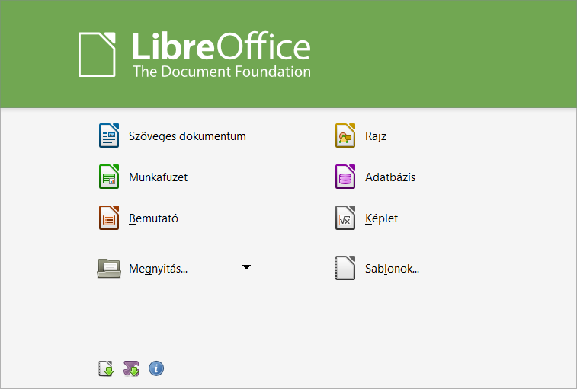
A libre office egy platform független irodai programcsomag, amely kompatibilis (összeegyeztethető, összeférő, összeillő) más jelentős irodai programcsomagokkal. A projekt célja olyan szállító független irodai szoftvercsomag készítése, amelynek alapértelmezett fájlformátuma az ODF, és mentes minden szerzői jogi kötelezettségtől.
Az indítóközpontja

Slide 3
A projekt neve egy szókapcsolás, amelyben a Libre azt jelenti, hogy „szabad” és az angol „Office” szó, amely az irodai programcsomagra utal. Mint szabad szoftver, a felhasználók szabadon letölthetik, módosíthatják, használhatják környezettől függetlenül és terjeszthetik a LibreOffice-t. A LibreOffice teljes körű magyar támogatással rendelkezik, ezen túl több mint száz más nyelven is elérhető.
Libre -> szabad
Office -> irodai programcsomag
A LibreOffice támogatását és dokumentálását felhasználók és fejlesztők elkötelezett közössége végzi. Ehhez a közösséghez bárki csatlakozhat.

Slide 4

2010. szeptember 28-án az OpenOffice projekt több tagja megalapította a The Document Foundation (a dokumentum alapítvány) szervezetet, és létrehozta az OpenOffice 3.3 béta változatának egy származtatott változatát. Az új programcsomag megvalósításához jelentősen hozzájárul az Oracle által keltett bizonytalanság, amelyben tartani lehetett attól, hogy a vállalat megszünteti az OpenOffice projektet.
Az alapítók remélték, hogy a LibreOffice név csak átmeneti lesz, mivel felkérték az Oracle-t is, hogy csatlakozzon a szervezethez és adja át nekik az OpenOffice márkanevet.
Ezt az Oracle visszautasította.

Slide 5
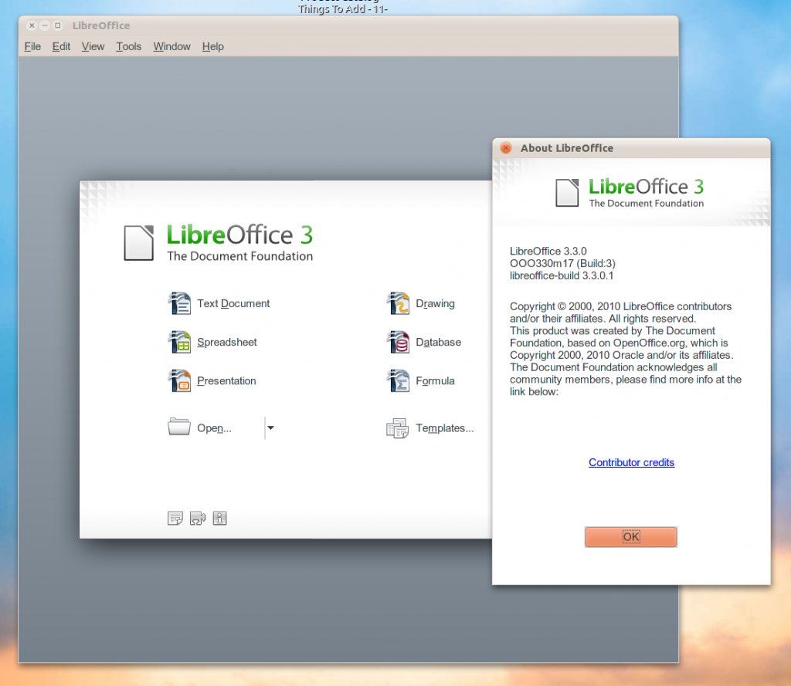

3.3-as kiadás
A The Document Foundation fejlesztői 2010. szeptember 28-án kiadták a Libre Office 3.3.0 1-et.
Ryan Paul az Ars Technica riportere a Libre Offce 3.3.0 kiadásának napján, a következőképpen értékelte a programcsomagot: „Több figyelemre méltó fejlesztés került be a programcsomagba amellyel kibővítik a programcsomag részeként szállított alkalmazásokat. Még ennél is fontosabb az, hogy a kiadás egyértelműen tükrözi a LibreOffice projektben rejlő hatalmas erőforrásokat.

Slide 6


3.4-es kiadás
Elsősorban az újdonságok iránti érdeklődőknek szól. Nem feltétlenül tökéletes. A vállalati felhasználóknak illetve azok, akik a stabilitást és a kevés hibát szeretik, célszerű megvárni a későbbi javító kiadásokat, vagy az előző szériát (3.3-as ág) használni.
A következő újdonságokat hozza a LibreOffice 3.4:
A memóriahasználat javítása.
A Libre Office Java-függésének csökkentése. (Hosszú távon a teljes Java-függetlenség elérése a cél. Helyette a Python programozási nyelv van előnyben.)
A Libre Office áttérésének folytatása GCC és GNU Make programokra, Windows platformon is.
A forráskód tisztítása (német nyelvű megjegyzések fordítása angolra, nem használt kódsorok törlése.

Slide 7
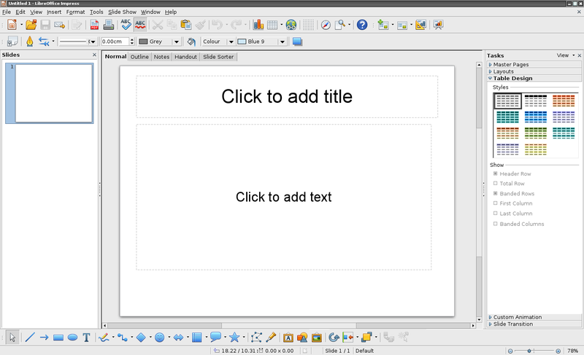
3.5-ös kiadás
A 3.5-ös verziót 2012. február 14-én adták ki és a főbb funkciói a következők:
Visio .vsd importálás (más programokból kimentett adatok beolvasása.), natív PostgreSQL (relációs adatbázis-kezelő rendszer) meghajtó, Java 7 támogatás, AES kódolás támogatása az ODF fájlok titkosításához, új Windows Installer, és jobb Office Open XML támogatás. A kiadás tartalmazott továbbá egy online frissítés ellenőrzőt is. Alapértelmezetten, ez a funkció nem teljesen automatikus.

Slide 8
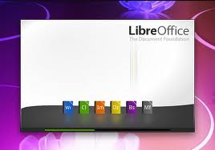
A 3.6-os kiadás
A Libre Office negyedik nagy kiadása, a 3.6-os verzió 2012. augusztus 8-án jelent meg. Főbb újdonságai:
Alfresco integráció a CMIS protokoll használatával,
korlátozott SharePoint integráció, színskálák és adatsávok a táblázatkezelő celláiban,
PDF adatainak lementése olyan formátumba, amit más programok fel tudnak dolgozni vízjelekkel,
tökéletesített automatikus formázási funkció a szöveges dokumentumok táblázataiban,
jó minőségű képátméretezés,
Microsoft SmartArt importálás szöveges dokumentumokba és javított CSV kezelés.
új CorelDRAW importáló

Slide 9
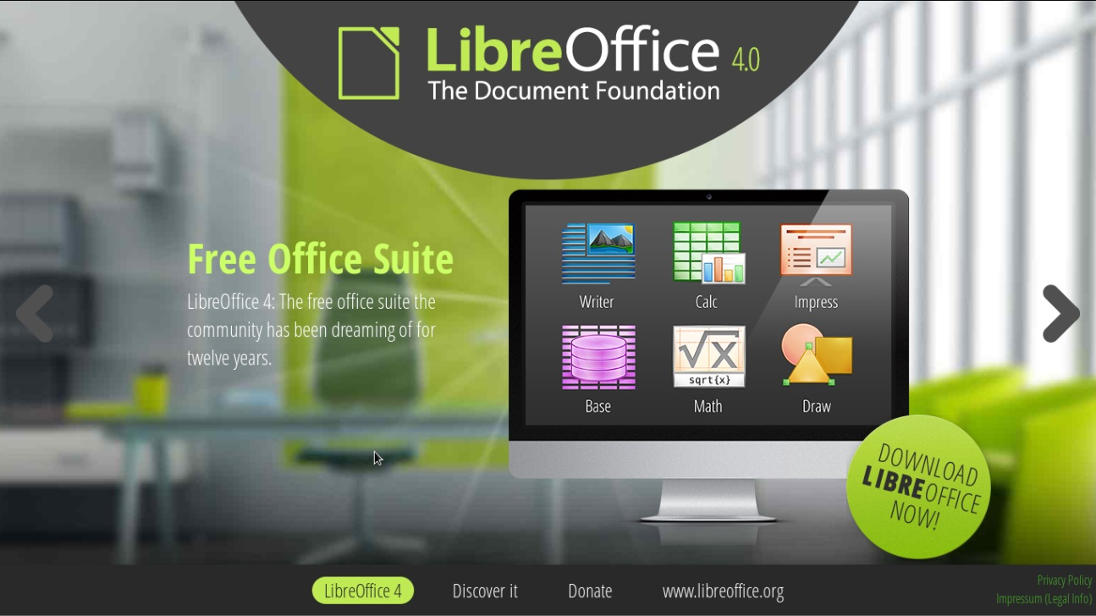
A 4.0-s kiadás
A programcsomag ötödik nagy kiadása, a 4.0-s verzió 2013. február 7-én jelent meg. A fejlesztők, a jelentős kódtisztítás mellett, a LibreOffice-t számos tulajdonsággal ruházták fel:
integráció a tartalom- és dokumentumkezelő rendszerekkel (Alfresco, IBM FileNet P8, Microsoft Sharepoint 2010, Nuxeo, OpenText, SAP NetWeaver Cloud Service és más rendszerekkel) a CMIS szabványon keresztül;
jobb interoperabilitás a DOCX és RTF dokumentumokkal;
a Microsoft Publisher dokumentumok importálása és a Visio importálószűrő továbbfejlesztése;
mindezekről bővebben és a további újdonságokról a bejelentésben és a kiadási megjegyzésekben olvashatunk.

Slide 10
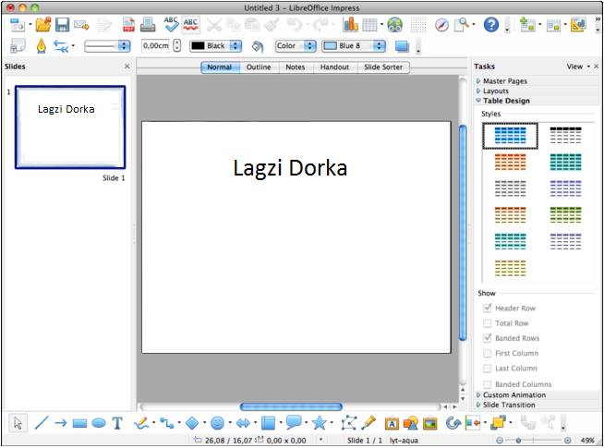
Ha lenyitjuk a nyíl által mutatott legördülő listamezőt, kiválaszthatjuk a betűszínt
4.1.2
Pár előnye véleményem szerint: Könnyen értelmezhető, kezelhető nyílt forráskódú és ingyenes.

Slide 11
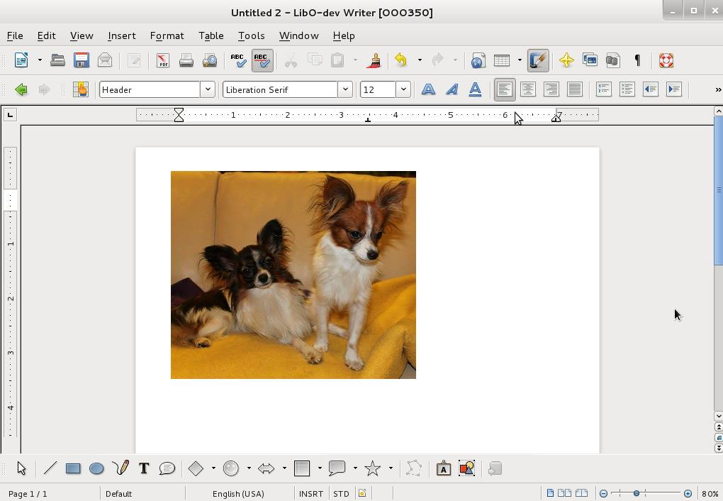
4.1.2
Nyomtatási lehetőség
A szöveg elrendezését lehet megadni. (balra, középre, jobbra, sorkizárás)

Slide 12


Betűtípus Betűméret
beállításai
4.1.2

Slide 13
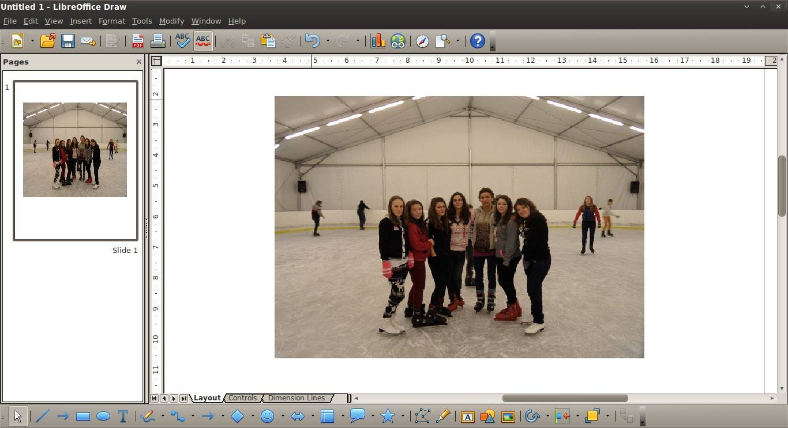
Szabadkézi vonal rajzolása a kijelölt vonalvastagsággal.
E-mailben tovább lehet küldeni az anyagot, amit elkészítettünk.

Slide 14
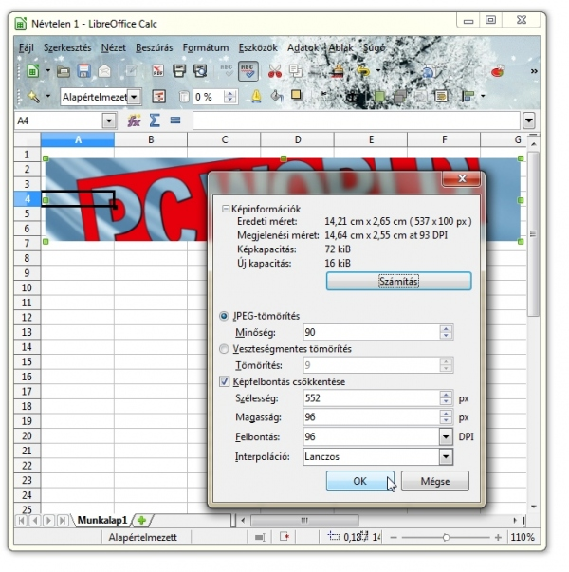
4.0
Akár még a kép minőségét is be lehet állítani

Slide 15
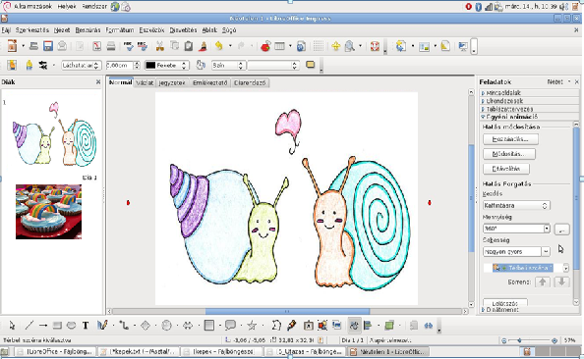
Mivel mindig újabb és újabb verziót készítettek el, egyre jobban tetszenek az ikonok, egyre több mindent lehet szerkesztgetni, formázni és alakítani.

Slide 16

Kérdések
Hány kiadásban jelent meg?
Elérhető más nyelven is? Ha igen, hány nyelven!?
Milyen irodai programcsomag a LibreOffice?
Miért maradt a program neve LibreOffice?
Kiknek ajánlott?
Mire használható fel a program?
Melyik volt az első kiadása?

Slide 17
Források
Szöveg forrása:
http://hu.libreoffice.org/termekbemutato/
http://hu.wikipedia.org/wiki/LibreOffice
Kép forrása:
http://pcworld.hu/szoftver/libreoffice-40-teszt-baratsagosabb-ingyenes-iroda.html
http://hu.wikipedia.org/wiki/LibreOffice
https://www.google.hu/search?site=&tbm=isch&source=hp&biw=1680&bih=865&q=libre+office&oq=libre+office&gs_l=img.3..0j0i10i24l9.4399.7942.0.8177.12.12.0.0.0.0.255.1703.2j8j2.12.0....0...1ac.1.32.img..2.10.1364.oMNS_bWER3Q
https://www.google.hu/search?site=&tbm=isch&source=hp&biw=1680&bih=865&q=libre+office&oq=libre+office&gs_l=img.3..0j0i10i24l9.4399.7942.0.8177.12.12.0.0.0.0.255.1703.2j8j2.12.0....0...1ac.1.32.img..2.10.1364.oMNS_bWER3Q#q=libre+office+logo&tbm=isch

